Slide 1
Modelica kód generálása Java kódból
Hubert Annamária
konzulens: Farkas Rebeka
Notes:
Általános megjegyzések
- kulcsszavak, egyszerű kifejezések

Slide 2
Problémafelvetés
Modellezési nyelvek és fejlesztőeszközök
sokféle modellezési nyelv ⇨ nehézkes az átjárás
Java közismert programozási nyelv
Modelica:
modellezési nyelv, fizikai rendszerek leírására
mindig fennálló egyenletek (pl: der(distance) = speed)
adott probléma (modell)
Modelica osztály szimulációhoz
Java osztály további számításokhoz, feldolgozáshoz
⇨ jó lenne egy lépésben létrehozni

Slide 3
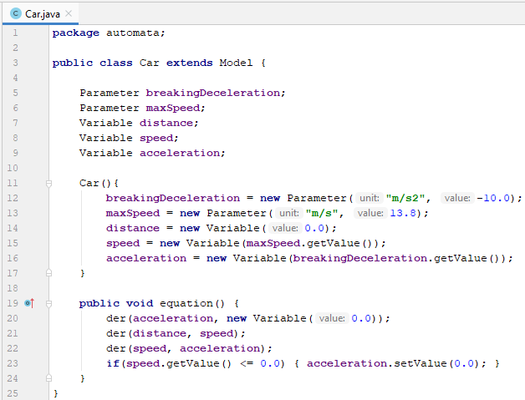
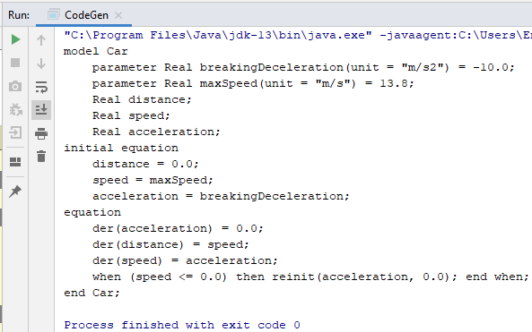
Célkitűzés
cél: generálás létező java osztályból (módosítással)
fő szempontok:
Java-ban is használható legyen (helyes kód)
egyenletek ne csak string-ként ⇨ legyen szemantika
kiindulás Java kódból, Modelica nyelv igényeihez igazítva
⇨
Notes:
Célt jobban megfogalmazni
Ábra

Slide 4
Megoldás
Modelica nyelvi elemek párosítása Java-beli megfelelőkkel
segédosztályok további Modelica elemek használatához
kódgenerálás
kódgeneráló osztály
string-alapú modell osztály, a kapott paraméterekből Modelica szintaxisnak megfelelő kódot generál
külön osztály a beolvasott kódsorok tárolására

Slide 5
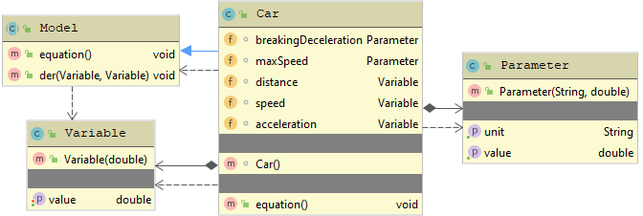
Model osztály
absztrakt osztály, egy leszármazottja felel meg egy model-nek a Modelica-ban
függvényei:
equation – Modelica kód egyenletei számára, a származtatott osztály valósítja meg
der – üres függvény, a deriválás imitálására, két Variable típusú változót vesz át paraméterként
Notes:
Model osztály diagramja

Slide 6
A leszármazott Java osztály felépítése
Parameter típusú attribútumok ⇨ Modelica parameterek
Érték (double)
Mértékegység (string)
Variable típusú attribútumok ⇨ Modelica attribútumok
Érték (double)
konstruktor:
Parameter-ek és a Variable-ök létrehozása
Modelica változók inicializálása
equation: a modellen fennálló egyenletek definiálása

Slide 7
Kódgenerálás menete
Java osztály string-ként beolvasása
eltárolása a Sourcecode osztályban
új ModelGen osztály létrehozása
Kulcsszavak
ModelGen osztályba felvenni a velük ekvivalens, a Modelica szintaxisnak megfelelő string-eket

Slide 8
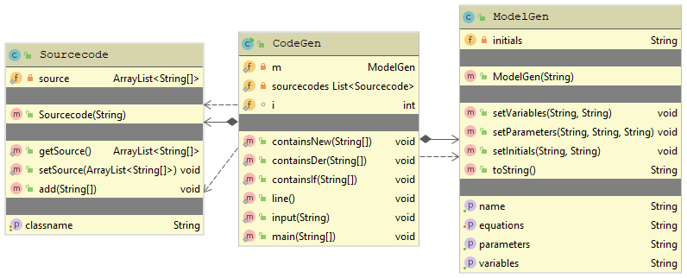
A kódgeneráló architektúra

Slide 9
Konkrét példa a kódok megfeleltetésére
 | class Car (Java) | model Car (Modelica)
paraméterek | Parameter breakingDeceleration = new Parameter("m/s2", -10.0); | parameter Real breakingDeceleration(unit = "m/s2") = -10.0;
változók | Variable speed; | Real speed;
kezdeti egyenletek | Car(){ … speed = new Variable(maxSpeed.getValue()); … } | initial equation … speed = maxSpeed; …
egyenletek és derivált | public void equation() { … der(distance, speed); … } | equation … der(distance) = speed; …
feltételes kifejezések | if(speed.getValue() <= 0.0) { acceleration.setValue(0.0); } | when (speed <= 0.0) then reinit(acceleration, 0.0); end when;
Notes:
Kinézet

Slide 10
Kiinduló kód

Slide 11
Futás eredménye

Slide 12
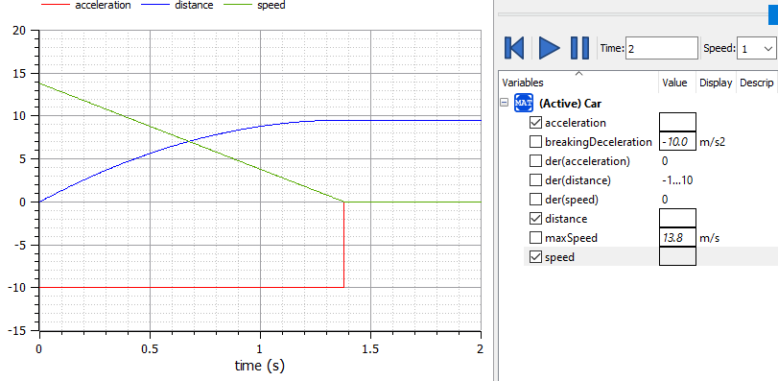
Szimuláció eredménye
Notes:
TODO

Slide 13
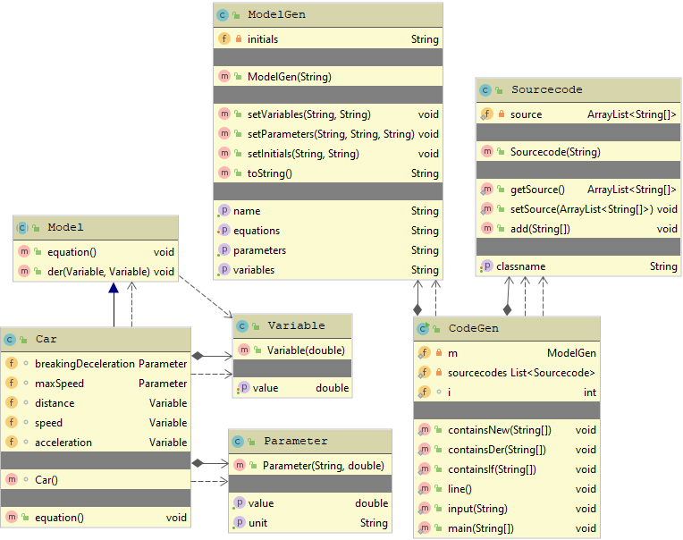
Összegzés
fordítható Java kódból fordítható Modelica kód
architektúra kódgeneráláshoz
Java osztály a Modelica sajátosságok alapján módosítva
jelenlegi megoldás:
parameter-ek
egyéb attribútumok
értékadások
deriváltfüggvény
feltételes kifejezések

